Slide 1
PROBLEM : ÜLKELERE GÖRE GELİR SINIFLANDIRILMASI
Uluslararası Kalkınma Derneği (IDA), Dünya Bankası ‘nın düşük gelirli ülkelerine yardım etmektedir. Ekonomik büyümeyi arttıran, insanların yaşam koşullarını iyileştirmek için hibeler veya düşük faizli krediler sağlayarak yoksulluğu azaltmayı amaçlar. Bu nedenle Dünya Bankası her yıl ülkeleri özelliklerine göre sınıflandırırır.

Slide 2
Kullanılan yöntem/algoritma Temel Durumlar
Listedeki tüm örnekler aynı sınıfa aittir. Karar ağacı için o sınıfı seçmeyi söyleyen bir yaprak düğüm oluşturur.
C 4.5, sınıfın beklenen değerini kullanarak ağacın üstünde bir karar düğümü oluşturur.
Daha önce görülmeyen bir değer ile karşılaşılırsa , tekrar beklenen değer kullanılarak ağacın üstünde bir karar düğümü oluşturur.

Slide 3
Algoritma Adımları / Çalışması
Temel durumlar kontrol edilir.
Her x özelliğinden önce, x ‘i parçalamadan normalleştirilmiş bilgi kazanç oranı bulunur.
En iyi normalleştirilmiş değerine sahip özellik y olur.
y üzerinde parçalanan bir karar düğümü oluşturulur.
y üzerinde parçalanarak elde edilen alt listelerde aynı durum tekrarlanır, düğümlere yaprakları eklenir.

Slide 4
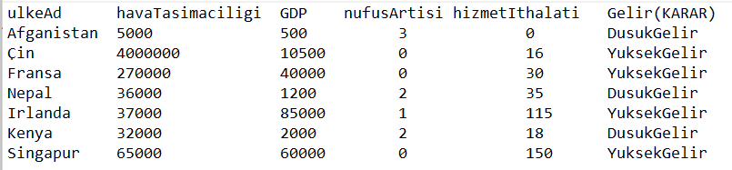
ÖRNEK

Slide 5
Örnek Devam C 4.5 İçin Sayısal Değerlerin Kategorik Değerlere Dönüştürmesi
Hava Taşımacılığı için
35000 <> AZ FAZLA
GDP için
10000 <> KÖTÜ İYİ
Nüfus Artışı için
0 <> YOK VAR
İthalat için
30<> YETERSİZ YETERLİ

Slide 6
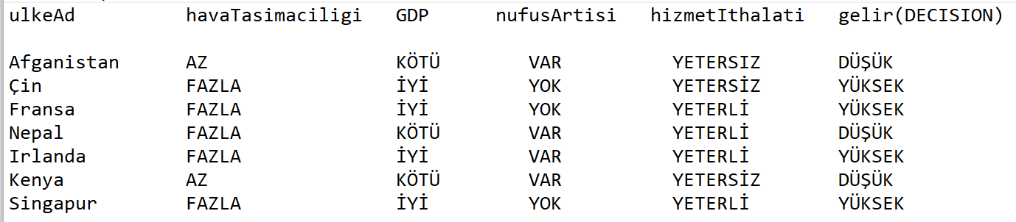

Slide 7
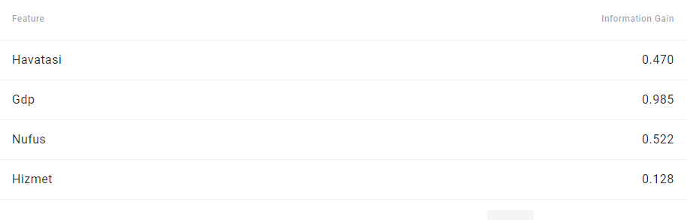

Slide 8
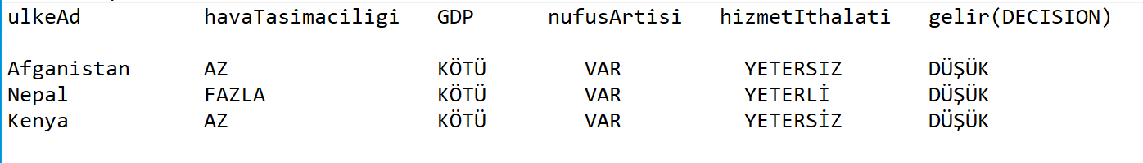
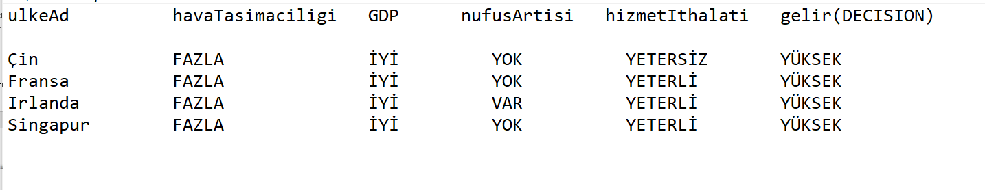

Slide 9
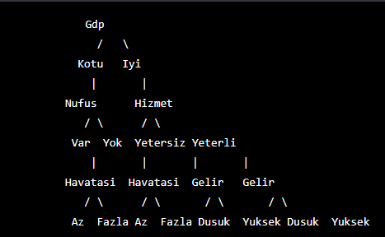
1.Dallanmadan sonra tekrar kalan nitelikler için kazanç değeri hesaplayıp en büyük olanı bir sonraki dallanmanın başına ekliyoruz . Bu şekilde ilerleyerek aşağıdaki karar ağacını elde ediyoruz.

Slide 10
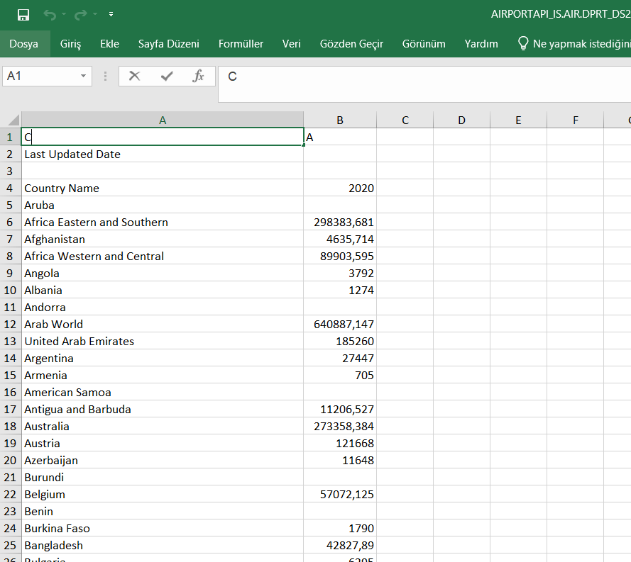
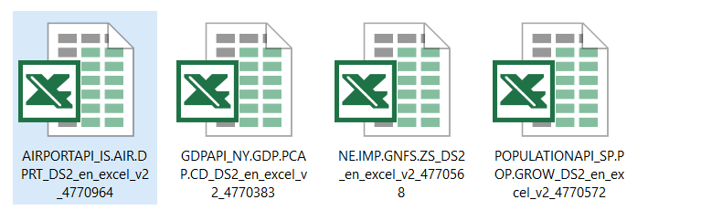
INDICATORS(GÖSTERGELER)
-AIR TRANSPORT
-GDP
-POPULATION GROWTH
-IMPORT OF GOODS AND SERVICES

Slide 11
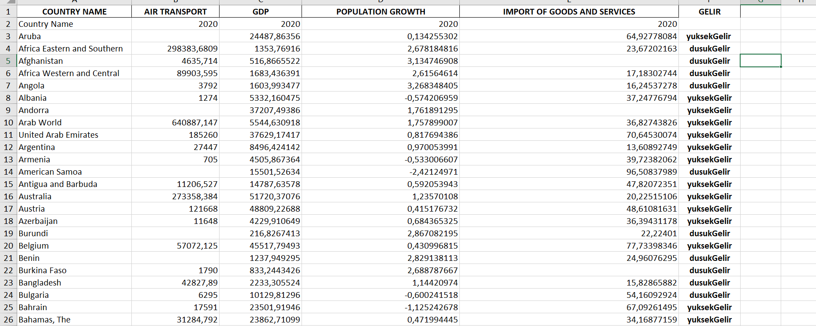

Slide 12
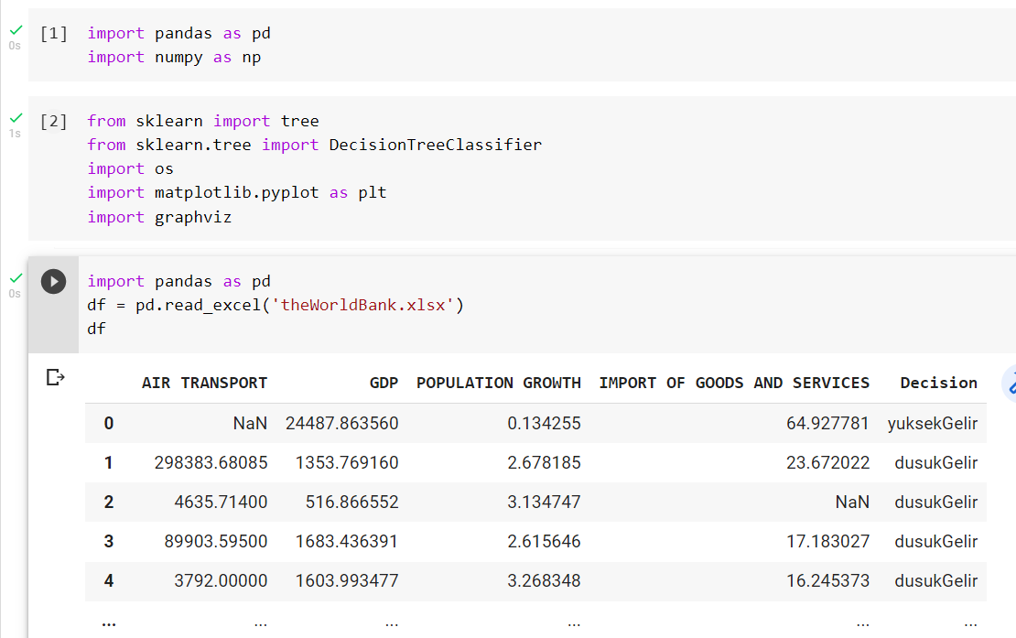
VERİ KÜMESİ İÇİN ÇALIŞTIRILMASI VE SONUÇLAR

Slide 13
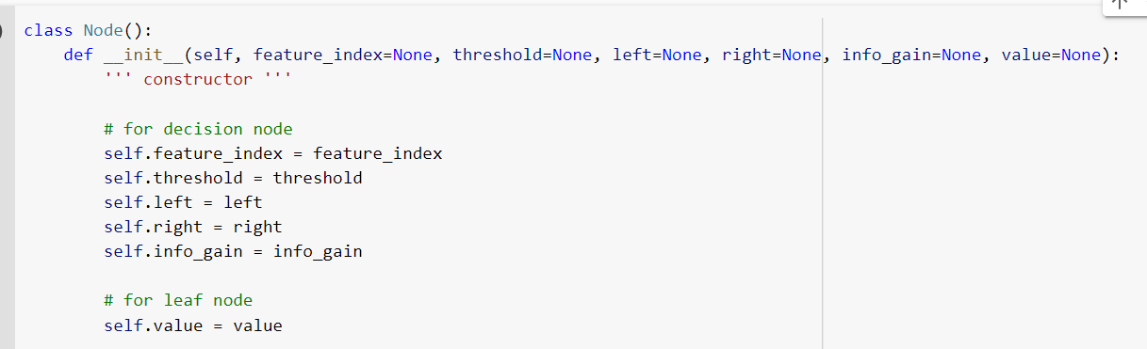

Slide 14
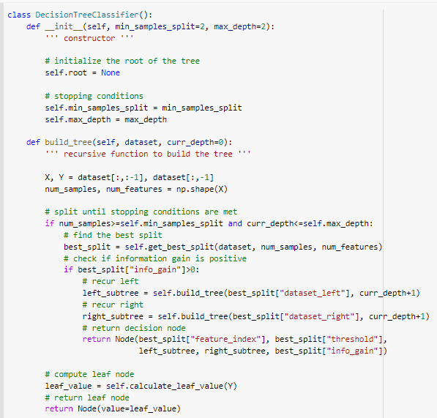
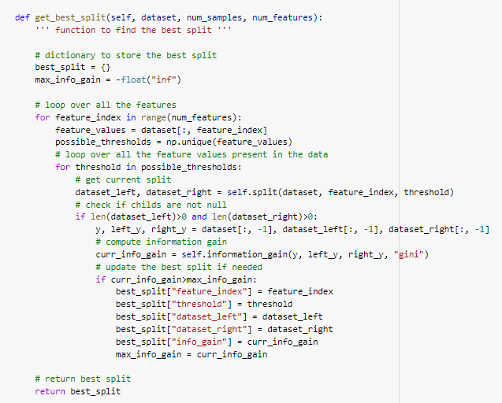

Slide 15
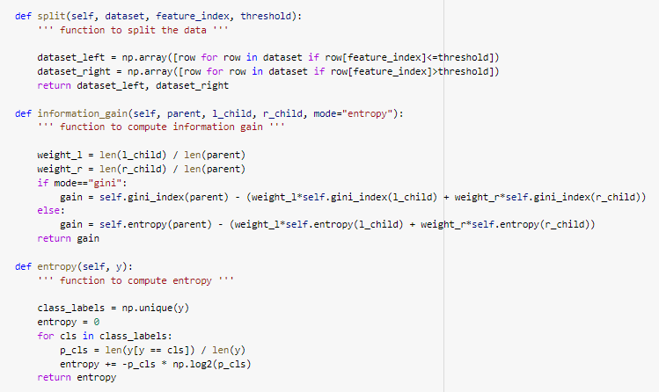

Slide 16
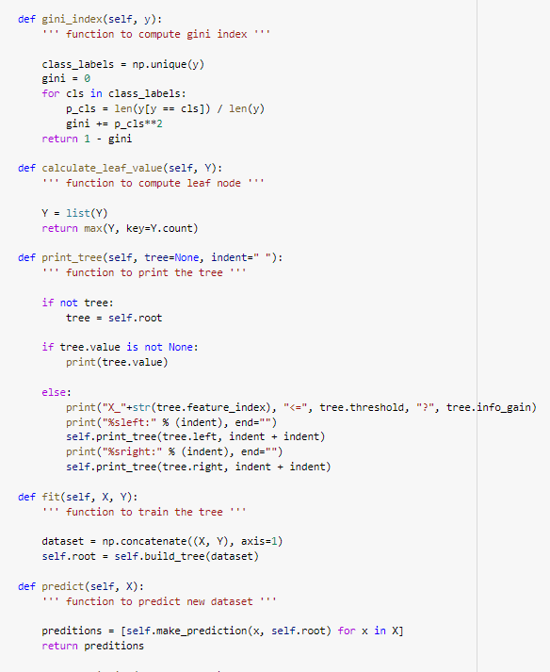
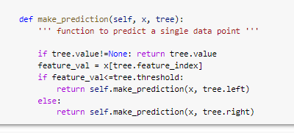

Slide 17
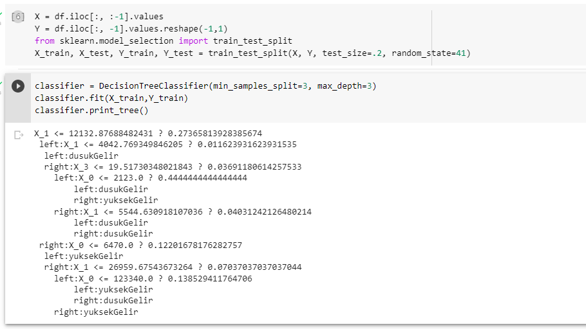

Slide 18
KAYNAKÇA (Veri Tabloları için)
https://datahelpdesk.worldbank.org/knowledgebase/articles/906519-world-bank-country-and-lending-groups
https://data.worldbank.org/indicator/NE.IMP.GNFS.ZS?view=chart
https://data.worldbank.org/indicator/SP.POP.GROW?most_recent_value_desc=false&view=char
https://data.worldbank.org/indicator/NY.GDP.PCAP.CD?view=chart
https://blogs.worldbank.org/opendata/new-world-bank-country-classifications-income-level-2022-2023#:~:text=The%20World%20Bank%20assigns%20the,the%20previous%20year%20(2021).

Slide 19
Kaynakça(Yöntem, Örnek veÇalışması)
https://github.com/Suji04/ML_from_Scratch/blob/master/decision%20tree%20classification.ipynb
https://ieeexplore.ieee.org/document/7231400
https://analyticsindiamag.com/implementing-all-decision-tree-algorithms-with-one-framework-chefboost/
https://sumit-kr-sharma.medium.com/understanding-c4-5-decision-tree-algorithm-3bf0981faf4f
https://www.youtube.com/watch?v=hkTzlByNyw8

